Slide 1
LYSO晶体0.3*0.3*6(cm)
BGO晶体12cm
Cs137放射源（662KeV）
Co60放射源（1.17MeV and 1.33MeV)
SiPM
HPK_S13360_6025PE_L
HPK_S14160_3010PS_L
HPK_S14160_3015_PS_R
NDL_EQR06_3030_L
Cs137 BGO S13360-6025PE测试
Cs137 LYSO S14160_3015_PS_R测试
LYSO自辐射S14160_3010_PS_R测试
Co60 LYSO EQR06-3030测试

Slide 2
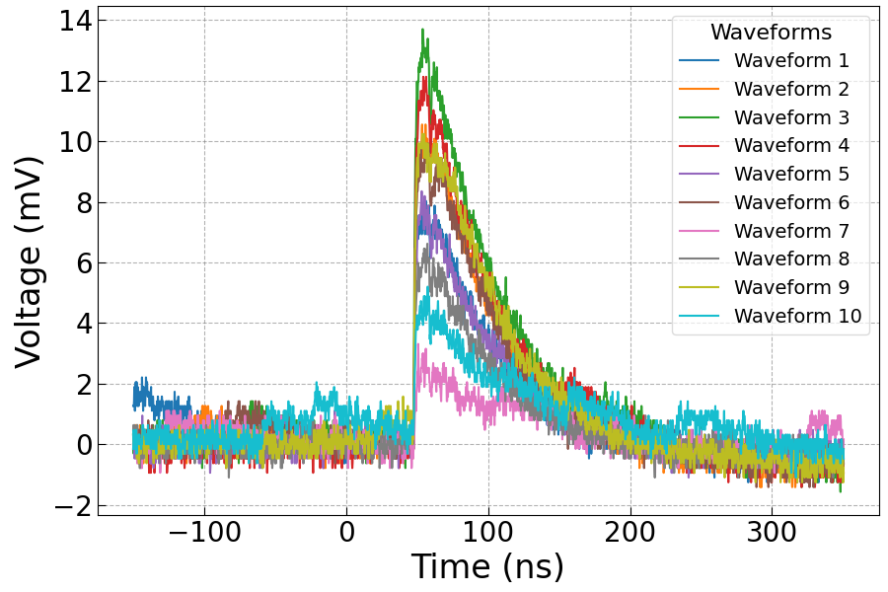
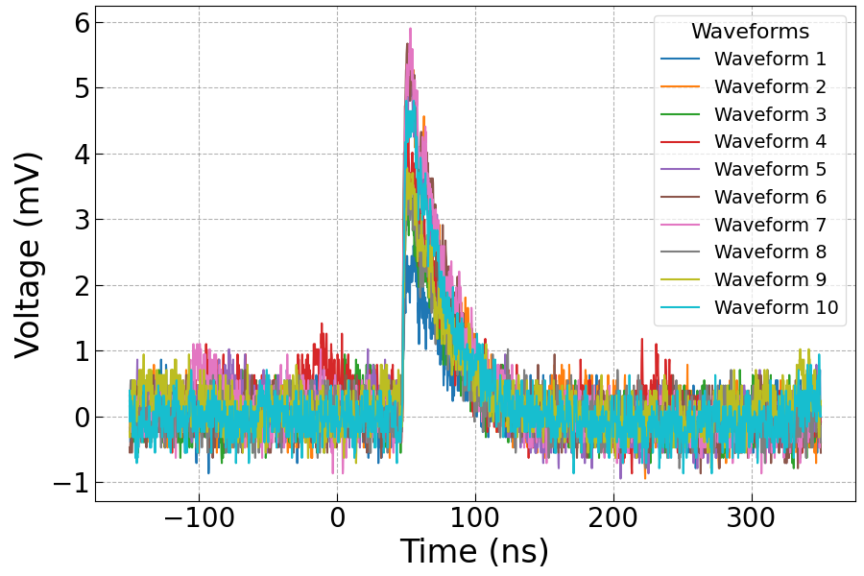
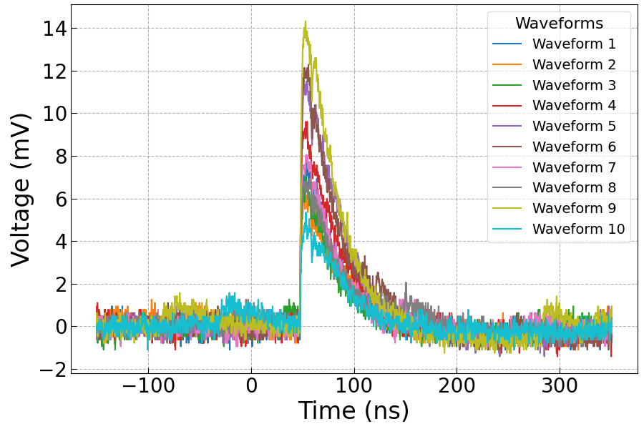
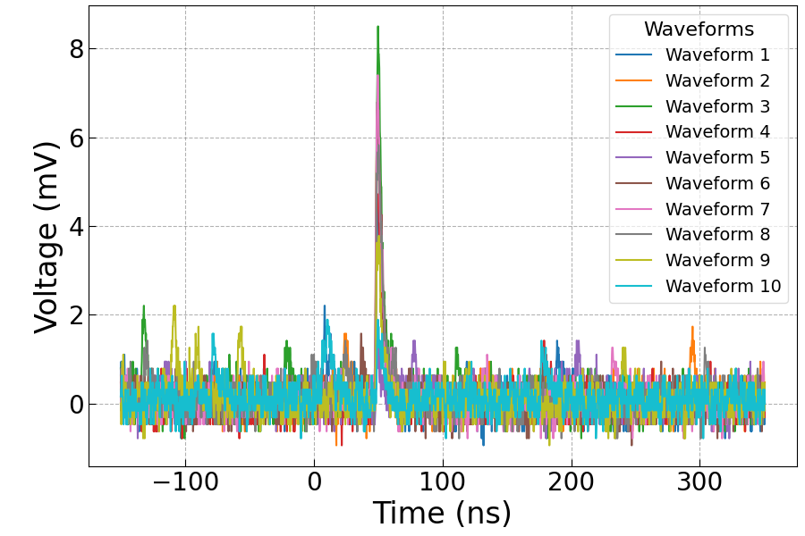
SiPM激光单光子刻度（10倍前放）（10次波形示意）
HPK_S13360_6025PE_L
HPK_S14160_3010PS_L
HPK_S14160_3015_PS_R
NDL_EQR06_3030_L

Slide 3
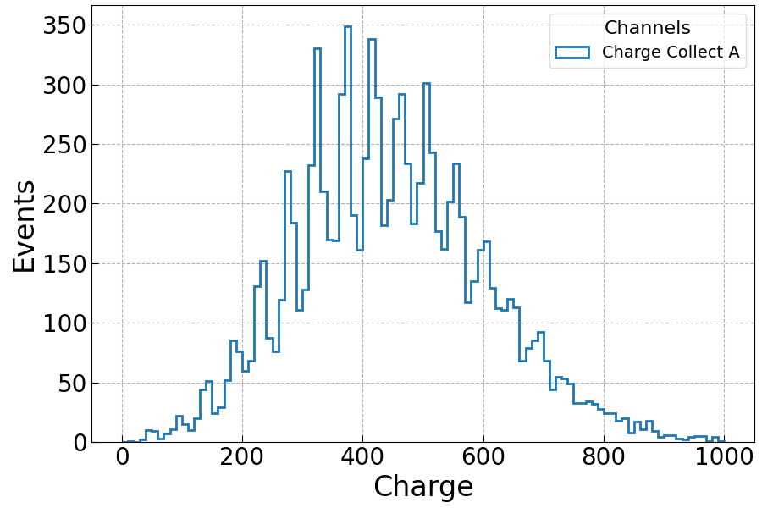
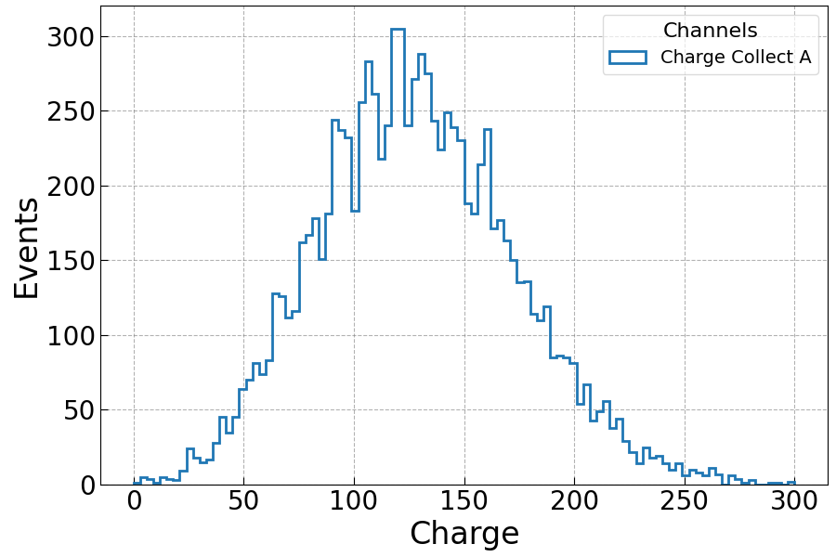
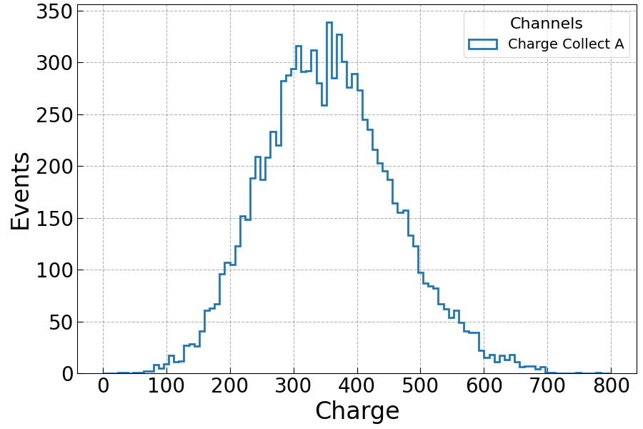
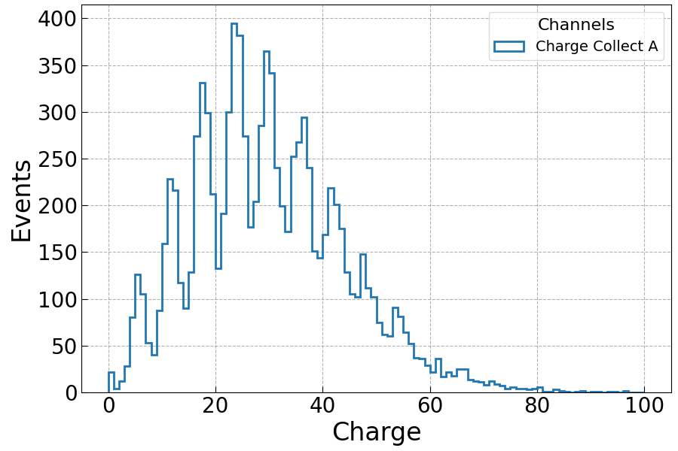
SiPM激光单光子刻度（10倍前放）（收集电荷）
12.44
baselinetime=0
startTime=45
endTime=190
46.25
baselinetime=0
startTime=45
endTime=190
HPK_S13360_6025PE_L
HPK_S14160_3010PS_L
5.86
baselinetime=0
startTime=45
endTime=60
14.00
baselinetime=0
startTime=45
endTime=190
HPK_S14160_3015_PS_R
NDL_EQR06_3030_L

Slide 4
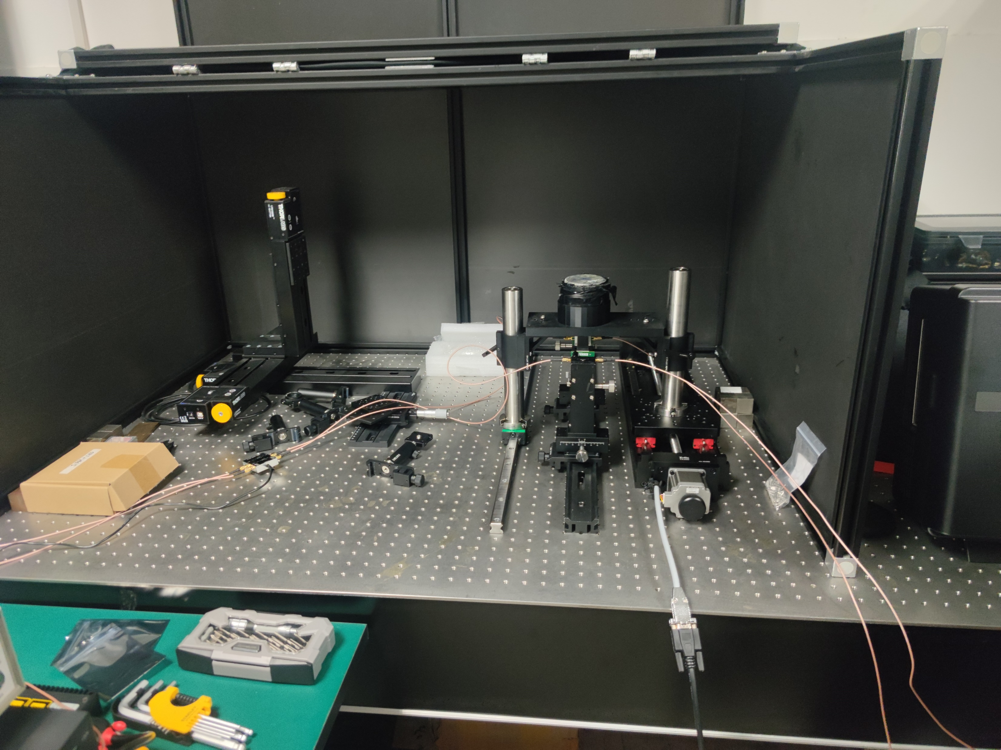
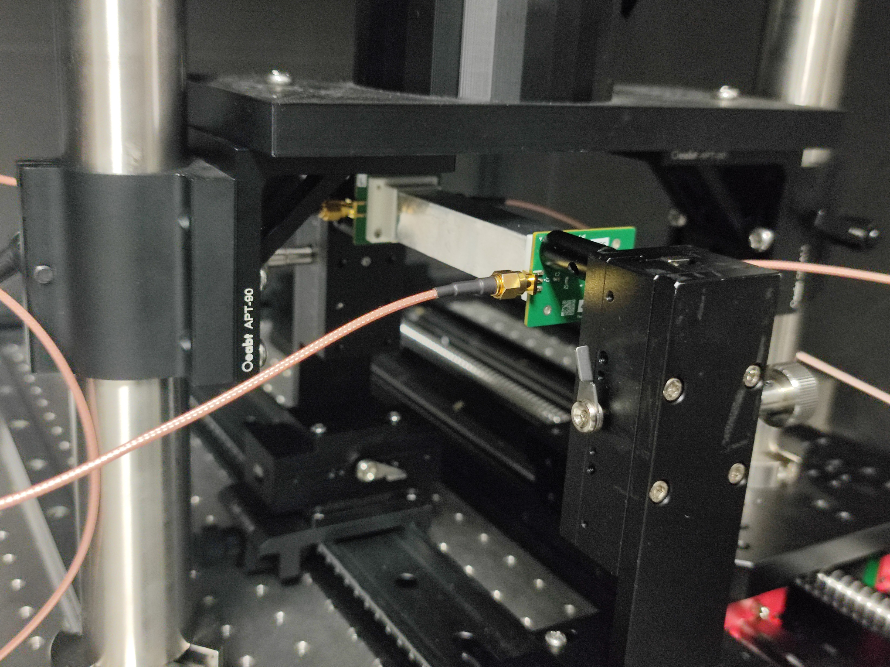
Cs137放射源 S13360-6025PE SiPM BGO晶体（10倍前放）

Slide 5
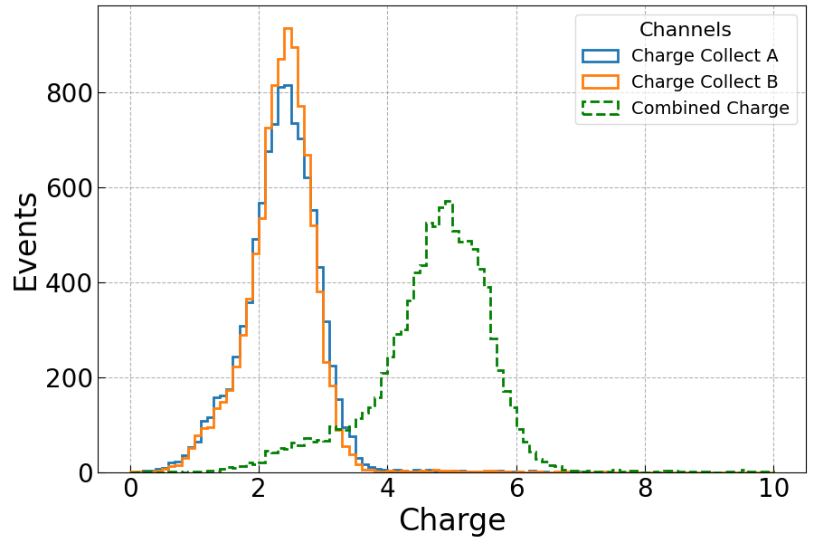
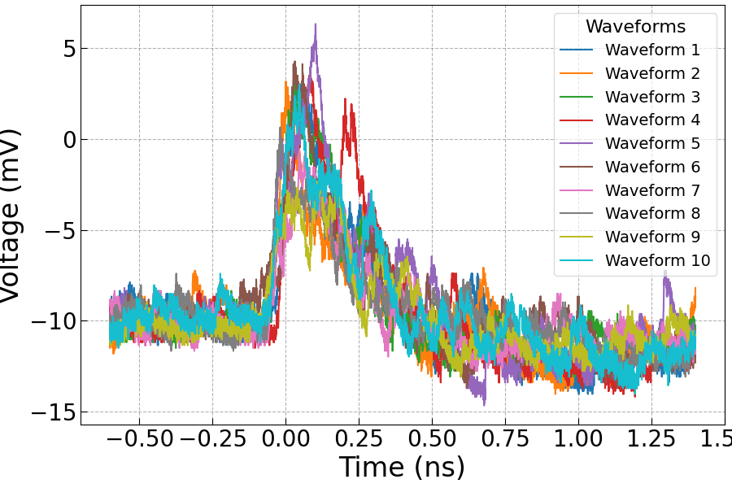
Cs137放射源 S13360-6025PE SiPM BGO晶体（10倍前放）
baselinetime=-0.2
startTime=-0.05
endTime=0.50

Slide 6
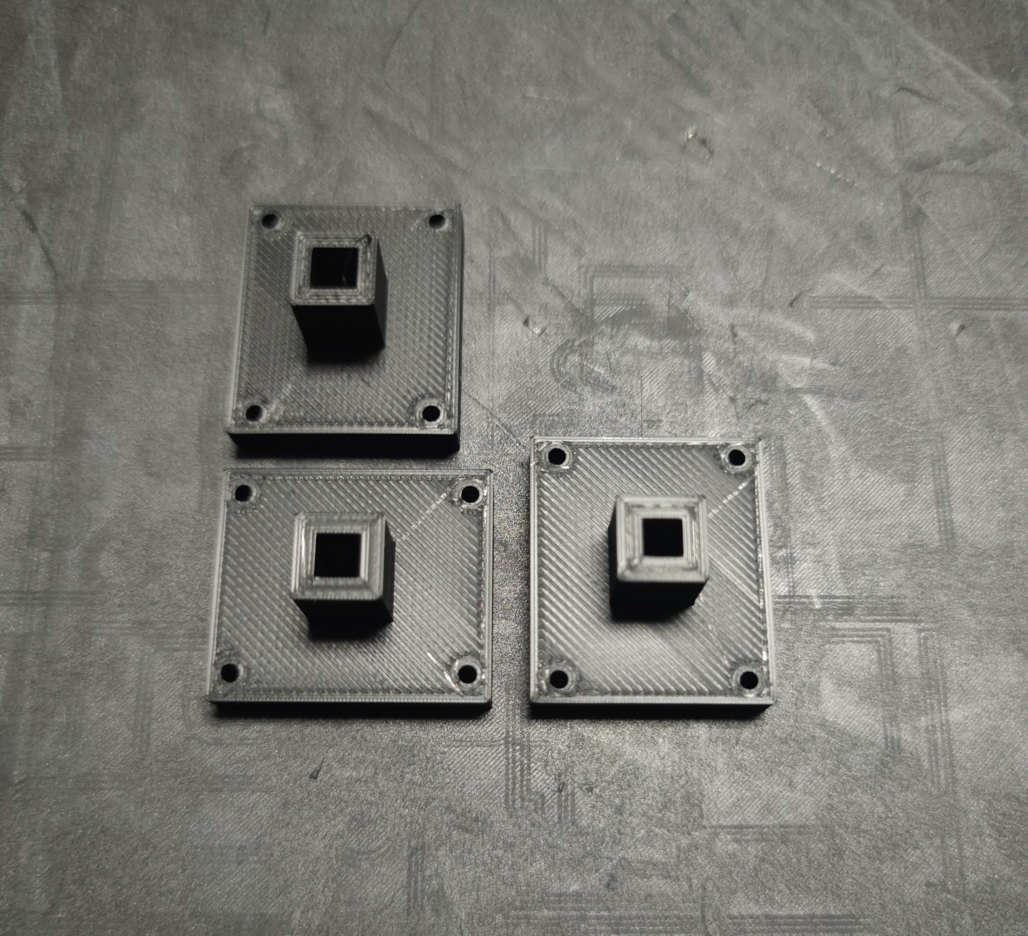
一层尼夫龙包装晶体

Slide 7
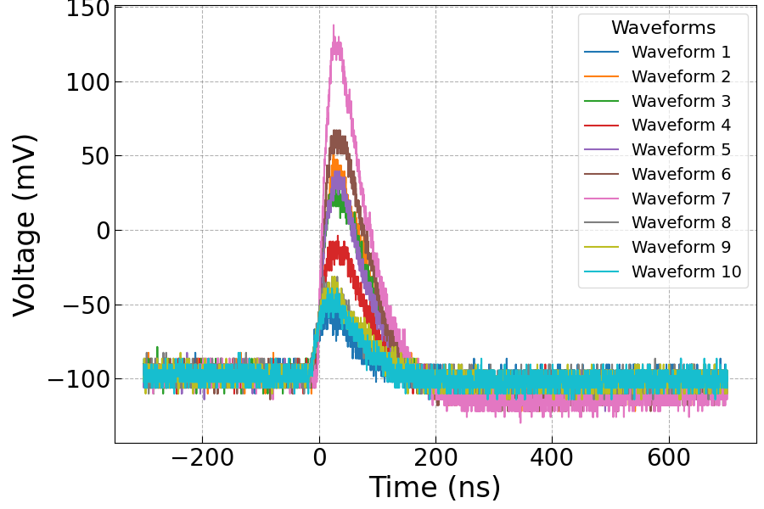
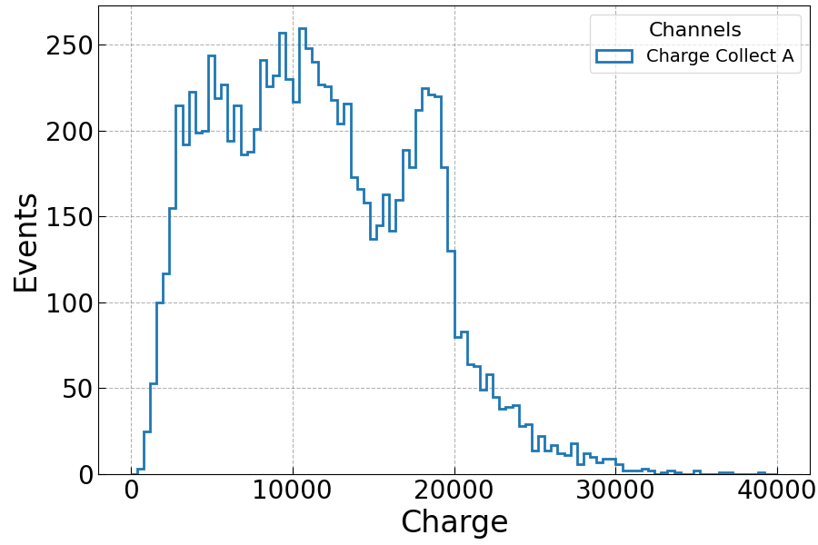
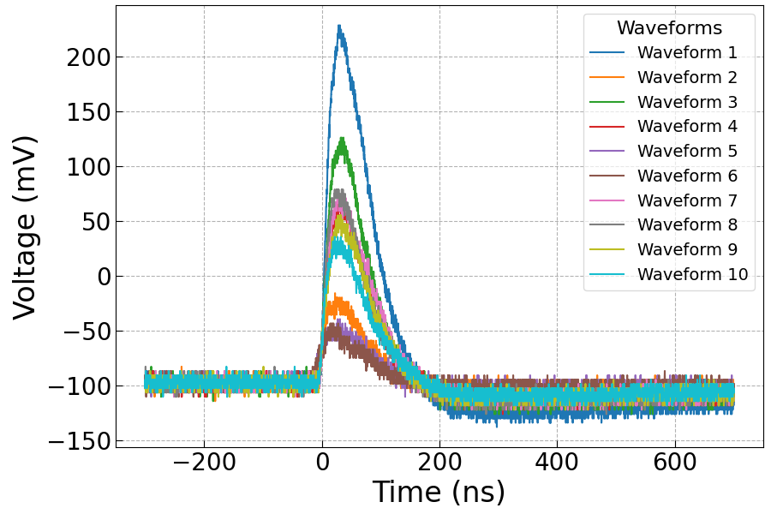
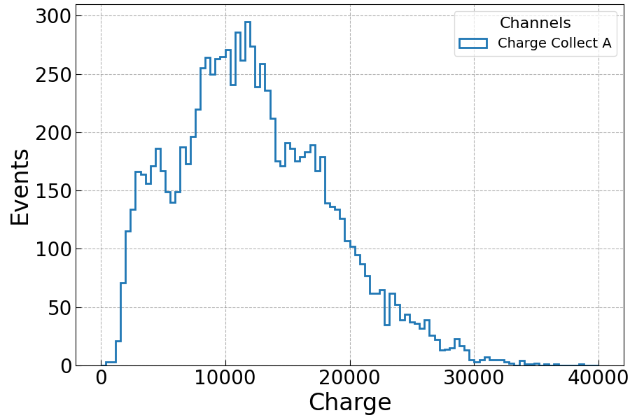
Cs137放射源 S14160-3015PS SiPM LYSO晶体（10倍前放）

Slide 8
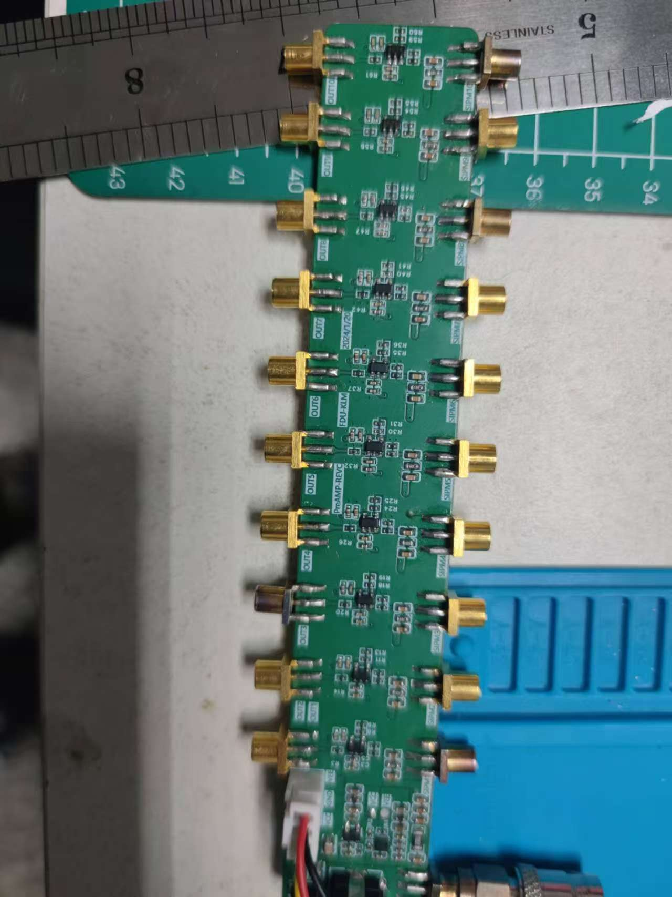
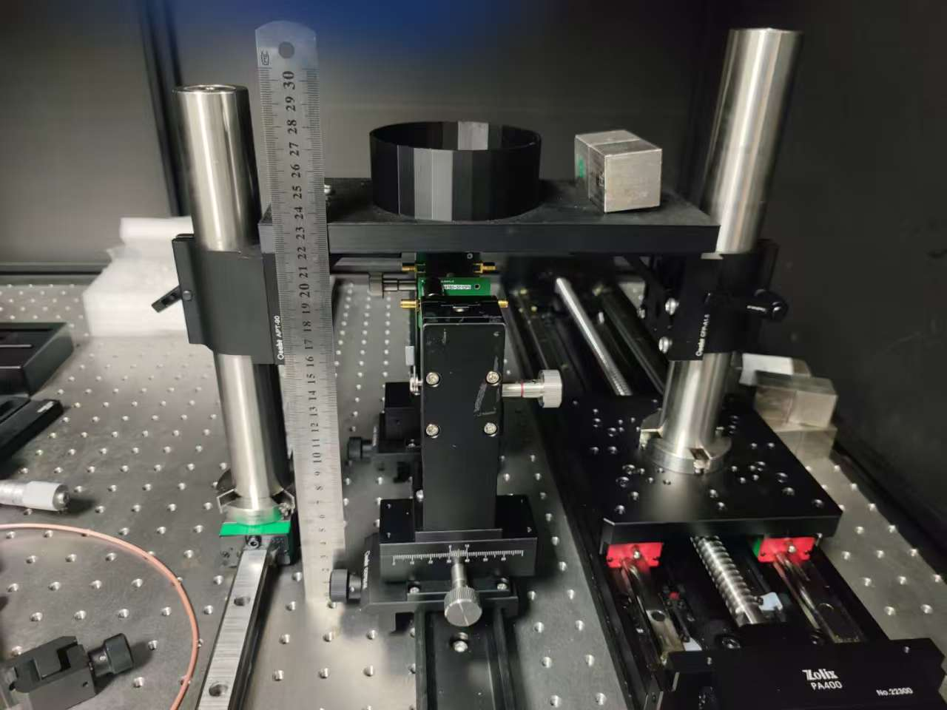

Slide 9
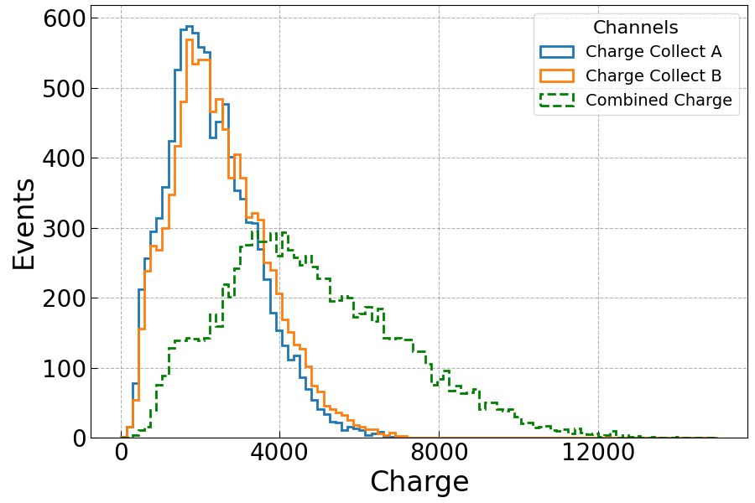
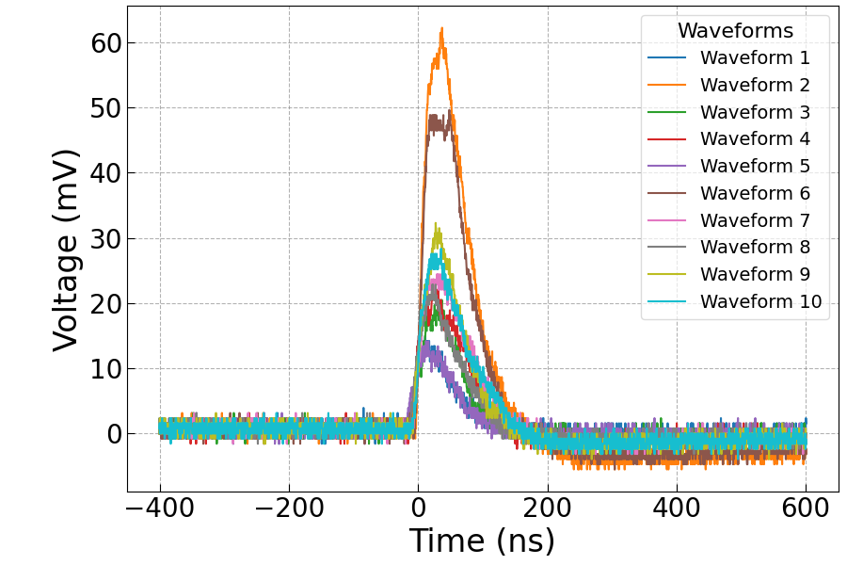
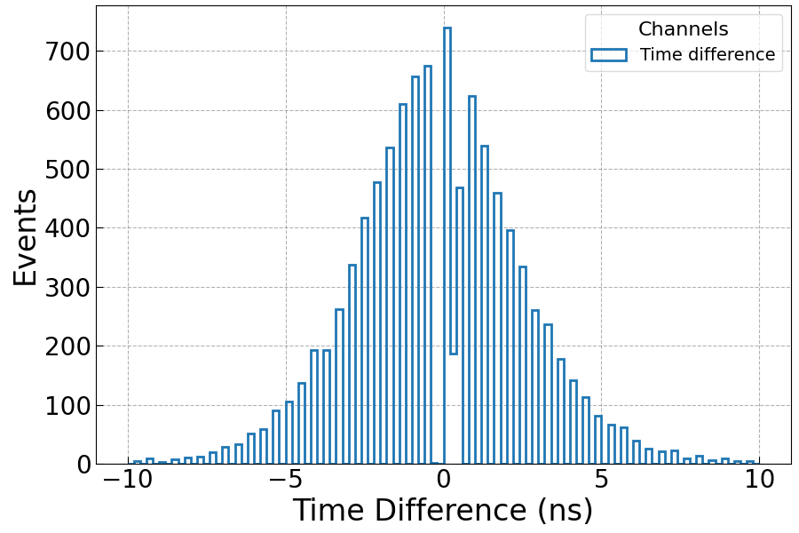
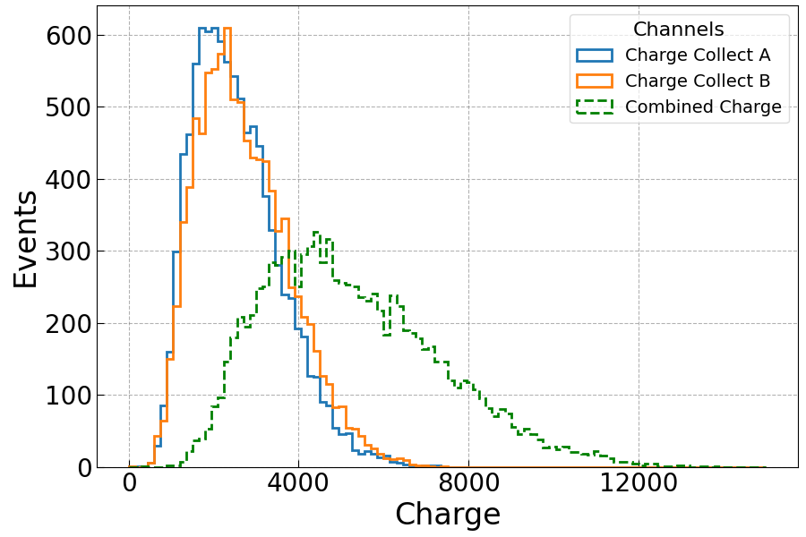
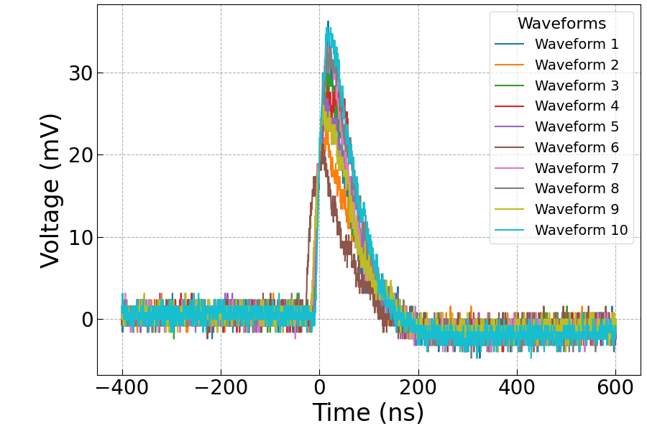
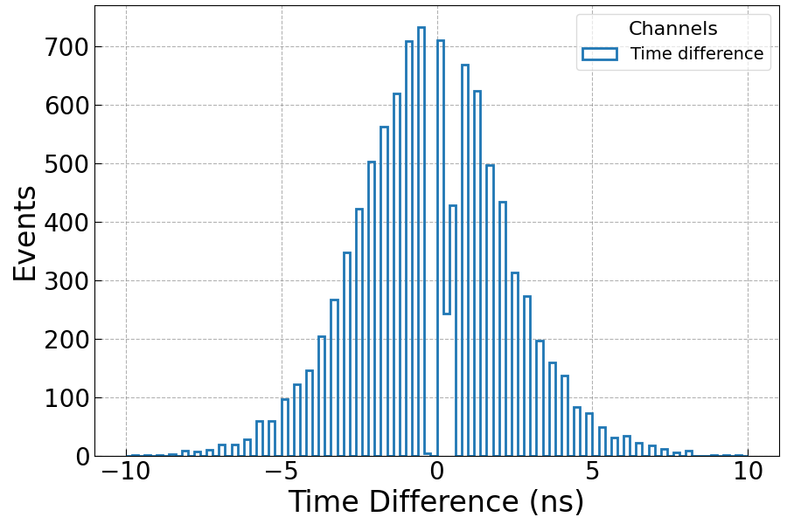
LYSO自放射 S14160-3010PS-L SiPM LYSO晶体（10倍前放）
阈值10mV
阈值20mV

Slide 10
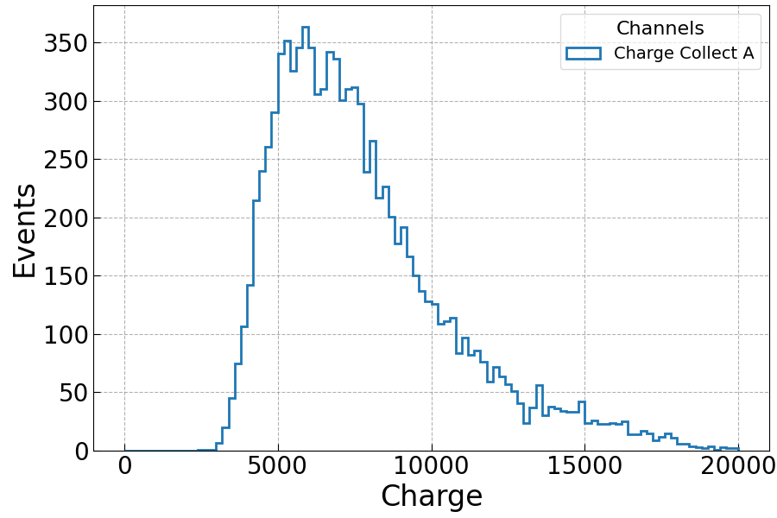
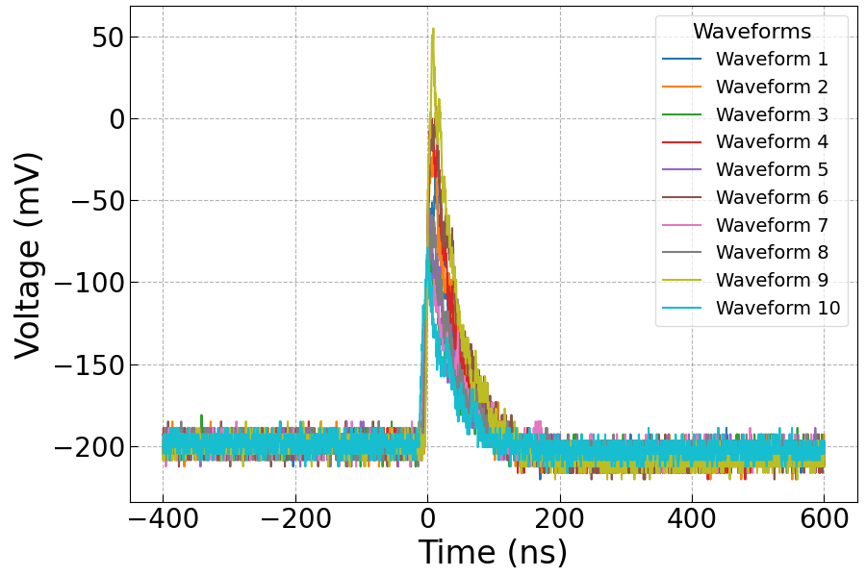
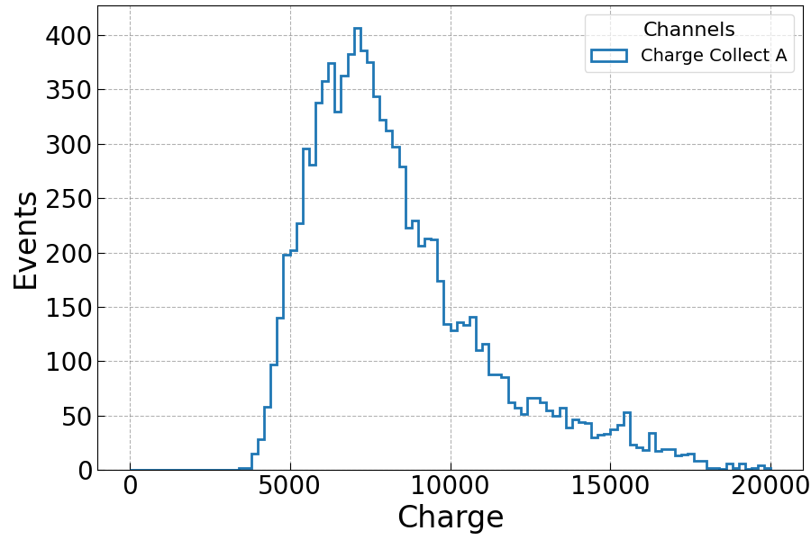
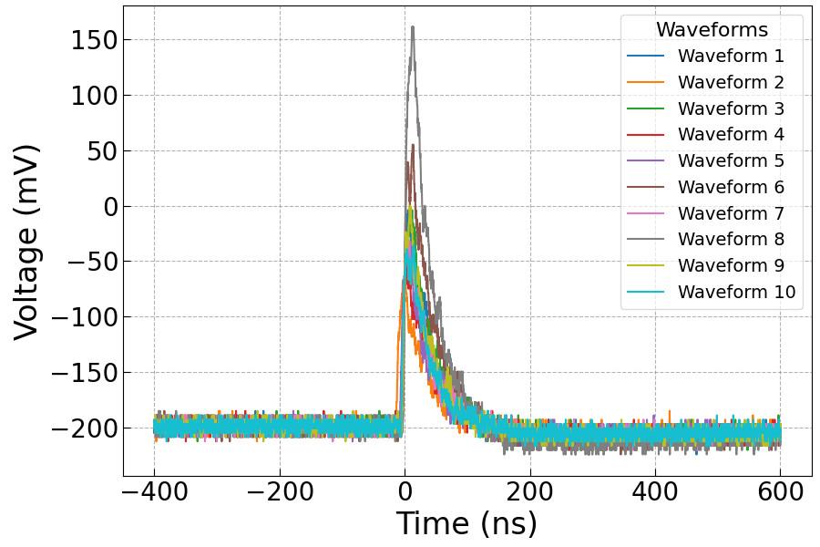
Co60放射源 EQR06-3030 SiPM LYSO晶体（10倍前放，单端）
阈值120mV
阈值140mV

Slide 11
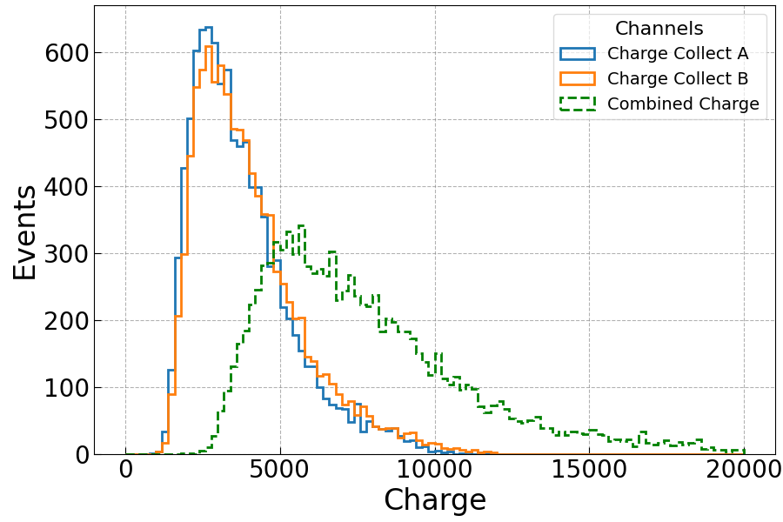
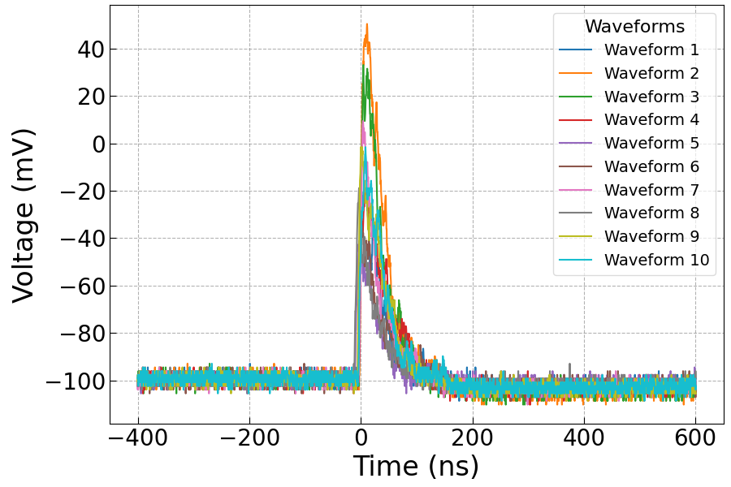
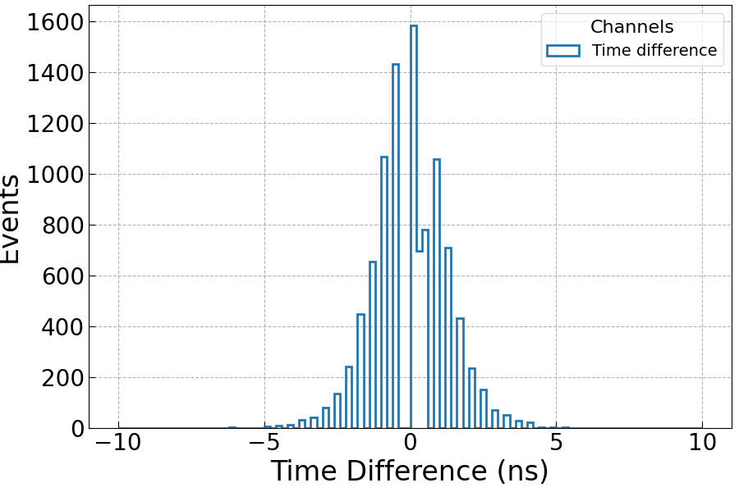
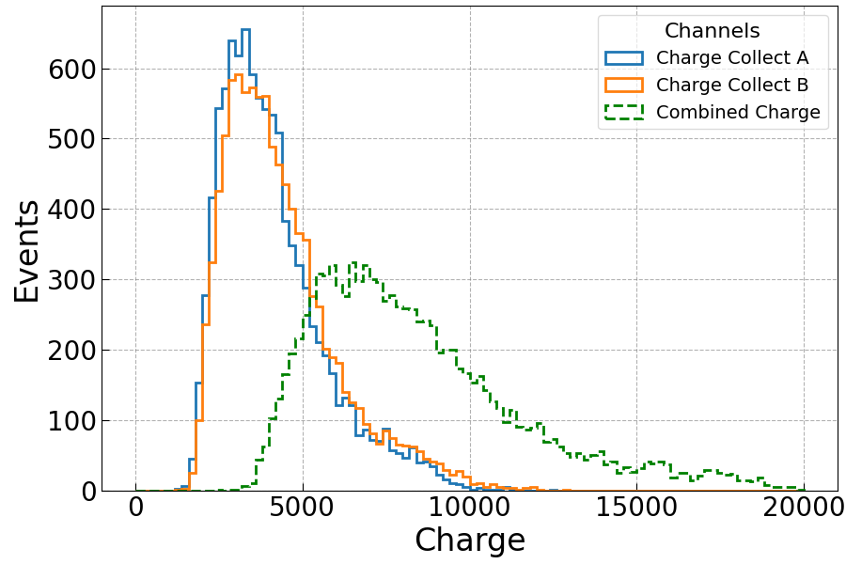
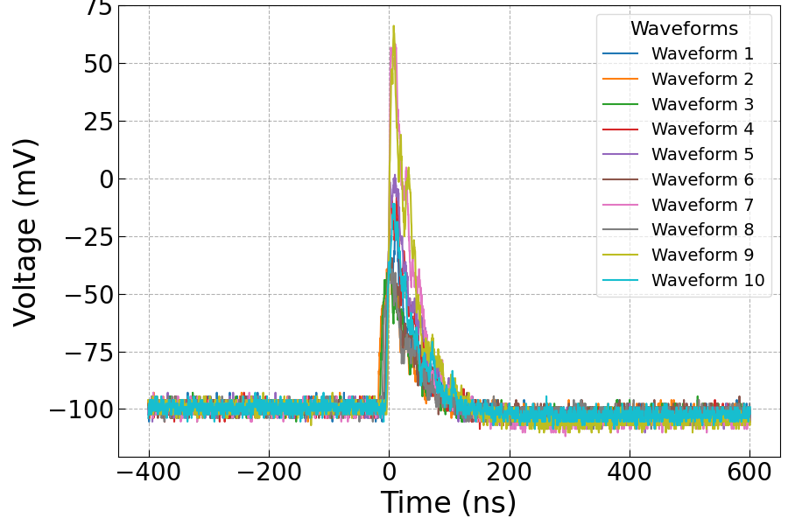
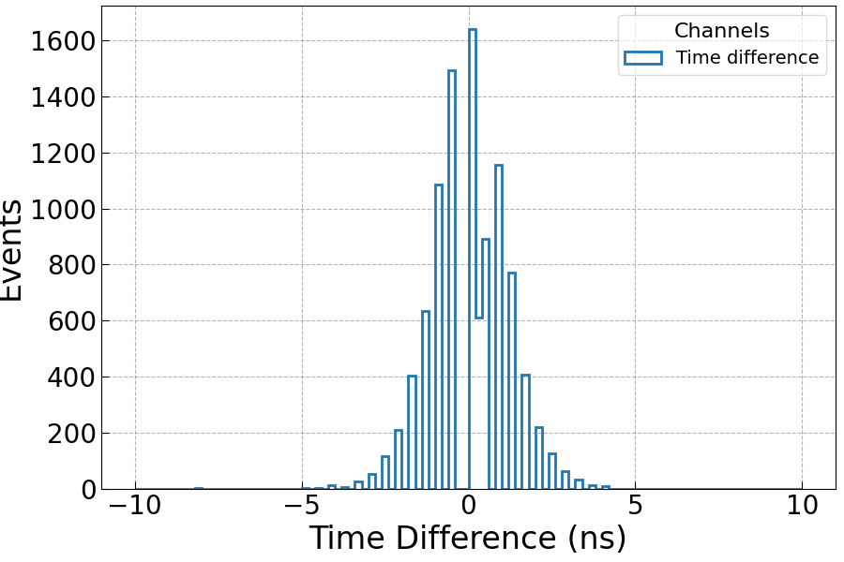
Co60放射源 EQR06-3030 SiPM LYSO晶体（10倍前放，双端）
阈值50mV
阈值60mV

Slide 12
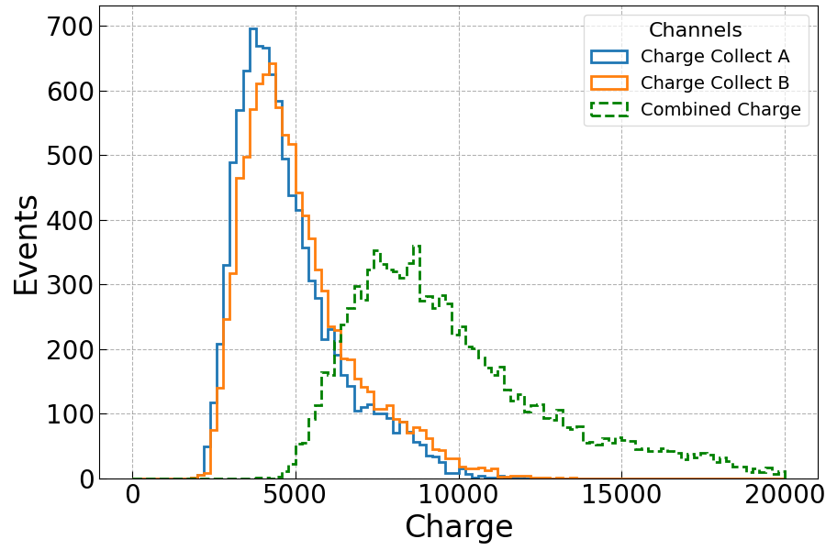
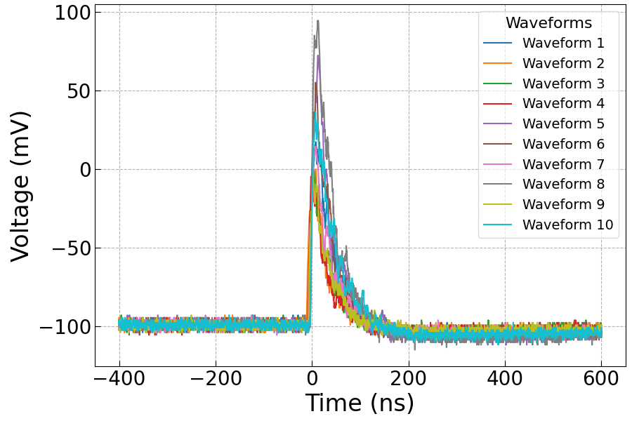
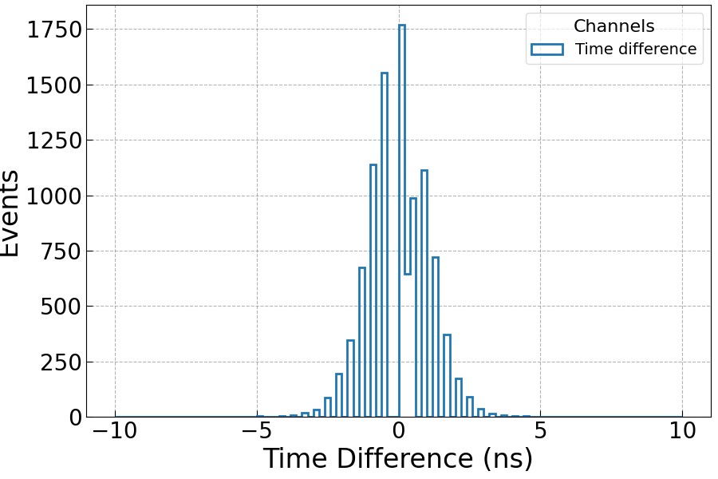
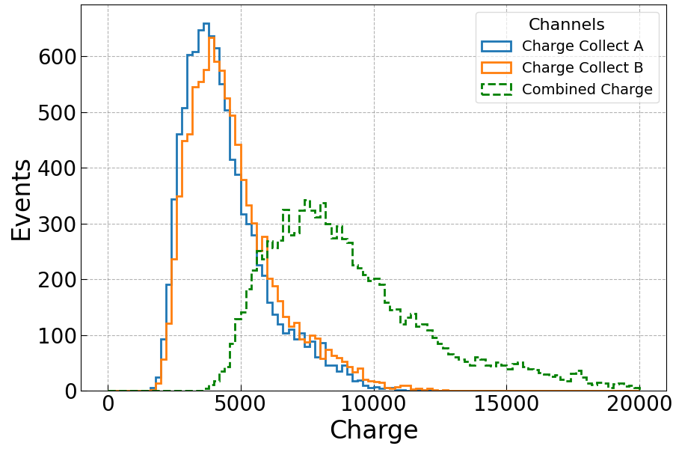
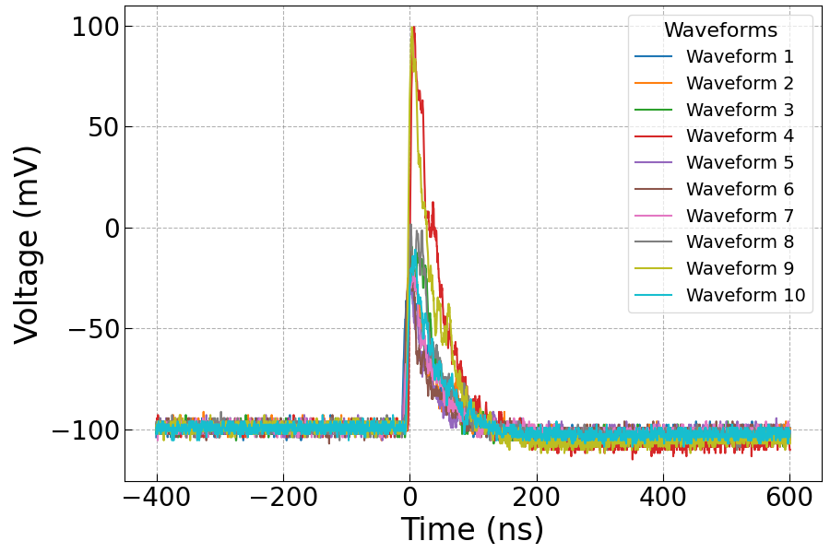
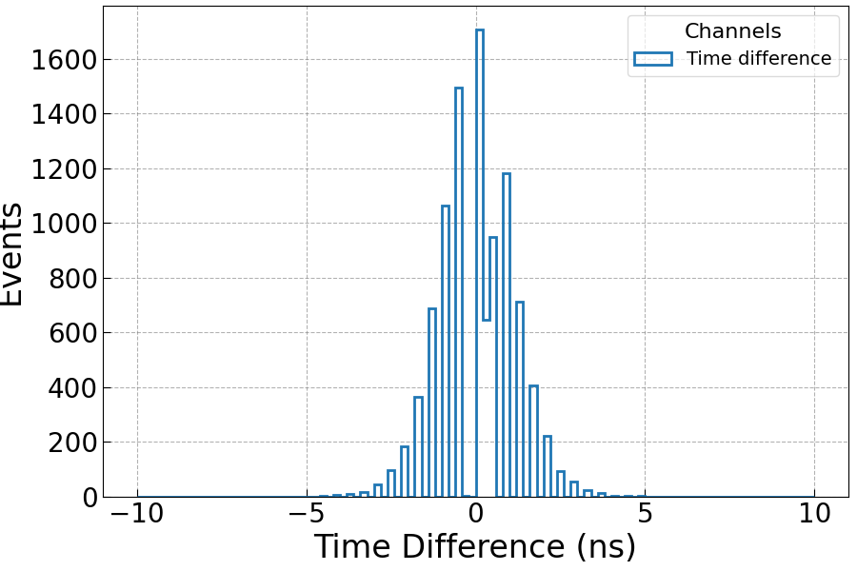
Co60放射源 EQR06-3030 SiPM LYSO晶体（10倍前放，双端）
阈值70mV
阈值80mV

Slide 13
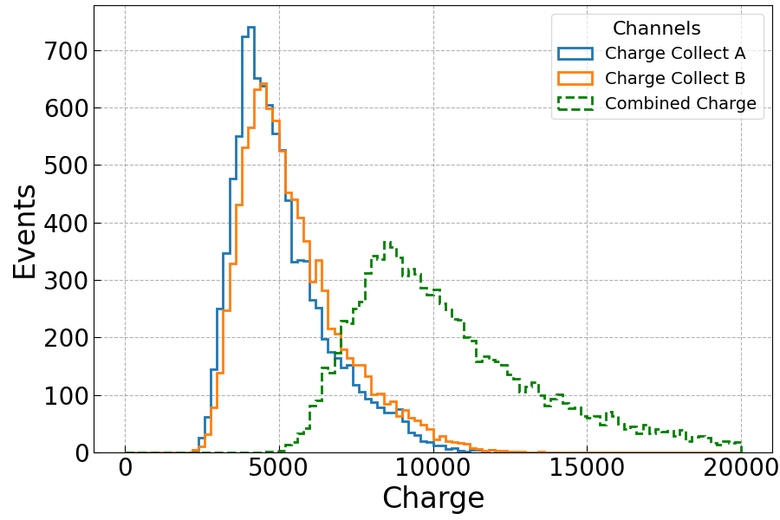
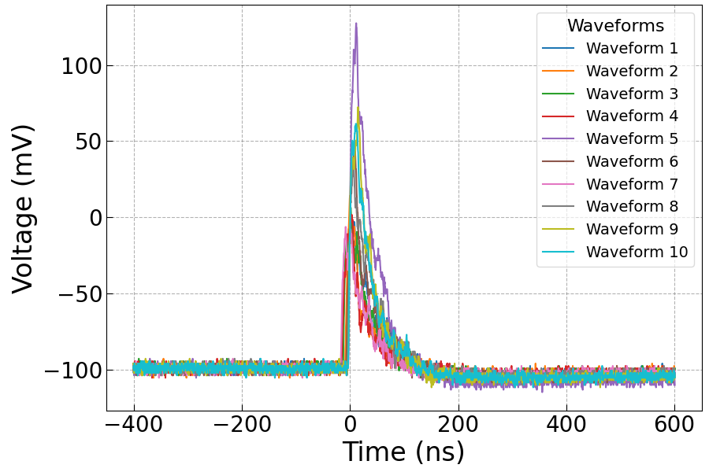
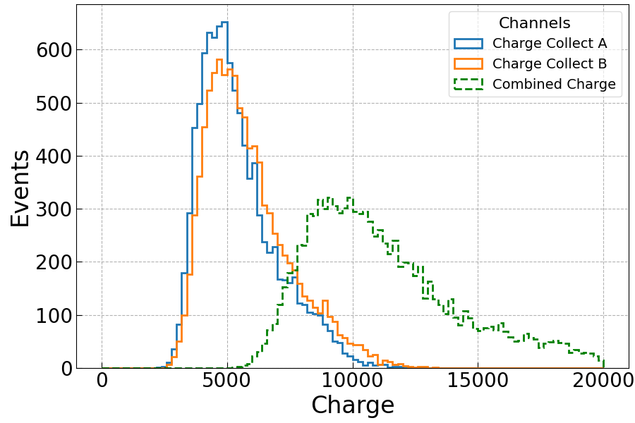
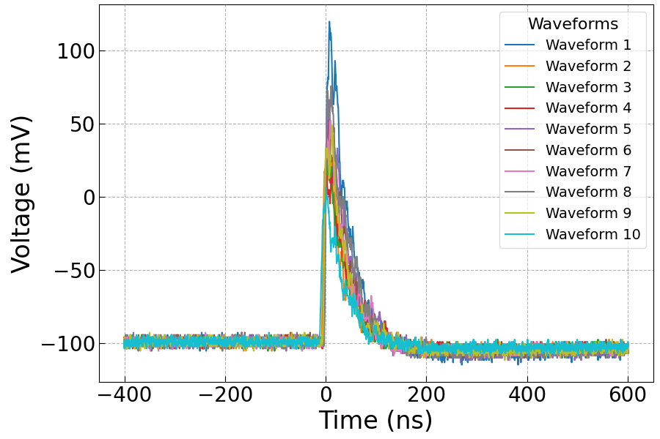
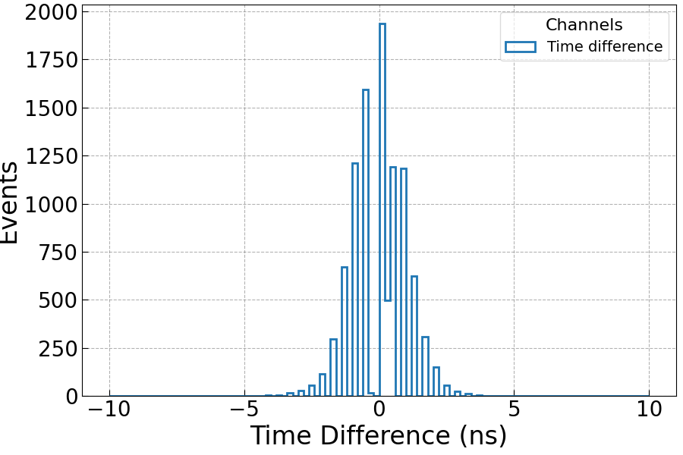
Co60放射源 EQR06-3030 SiPM LYSO晶体（10倍前放，双端）
阈值90mV
阈值100mV

Slide 14
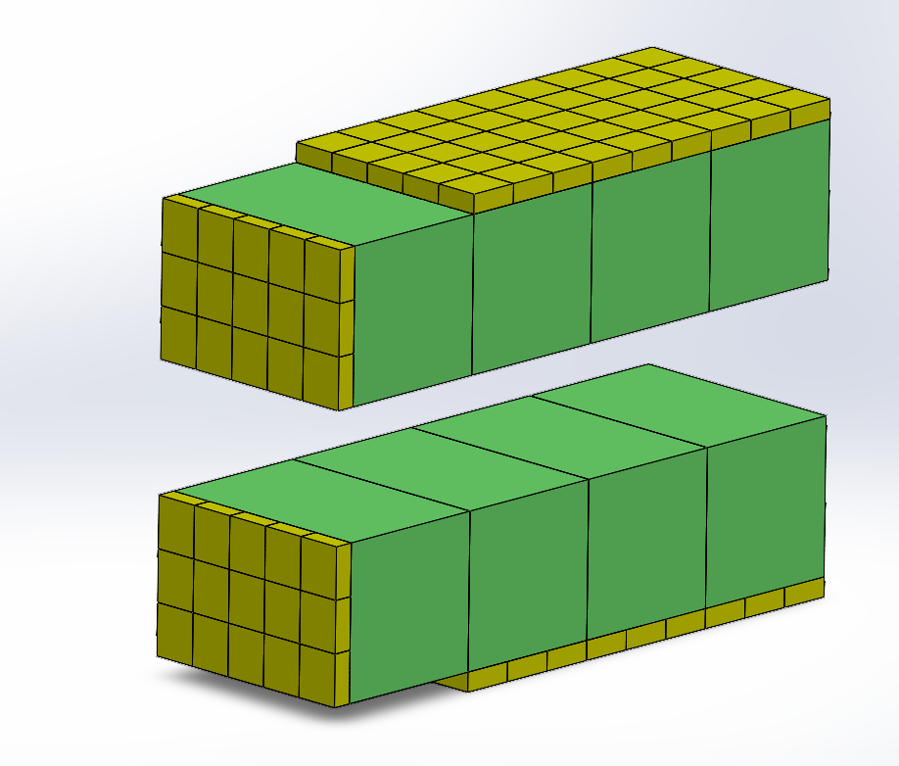
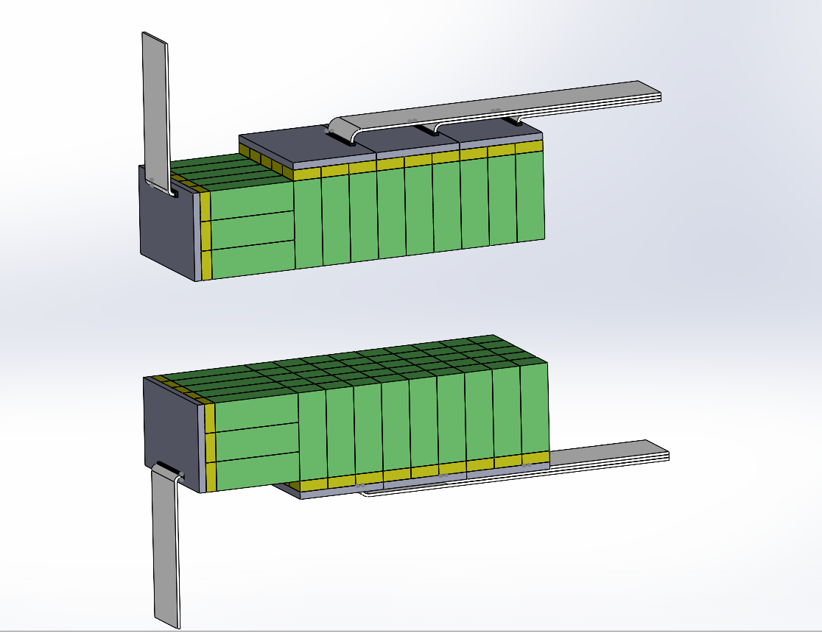

Slide 15
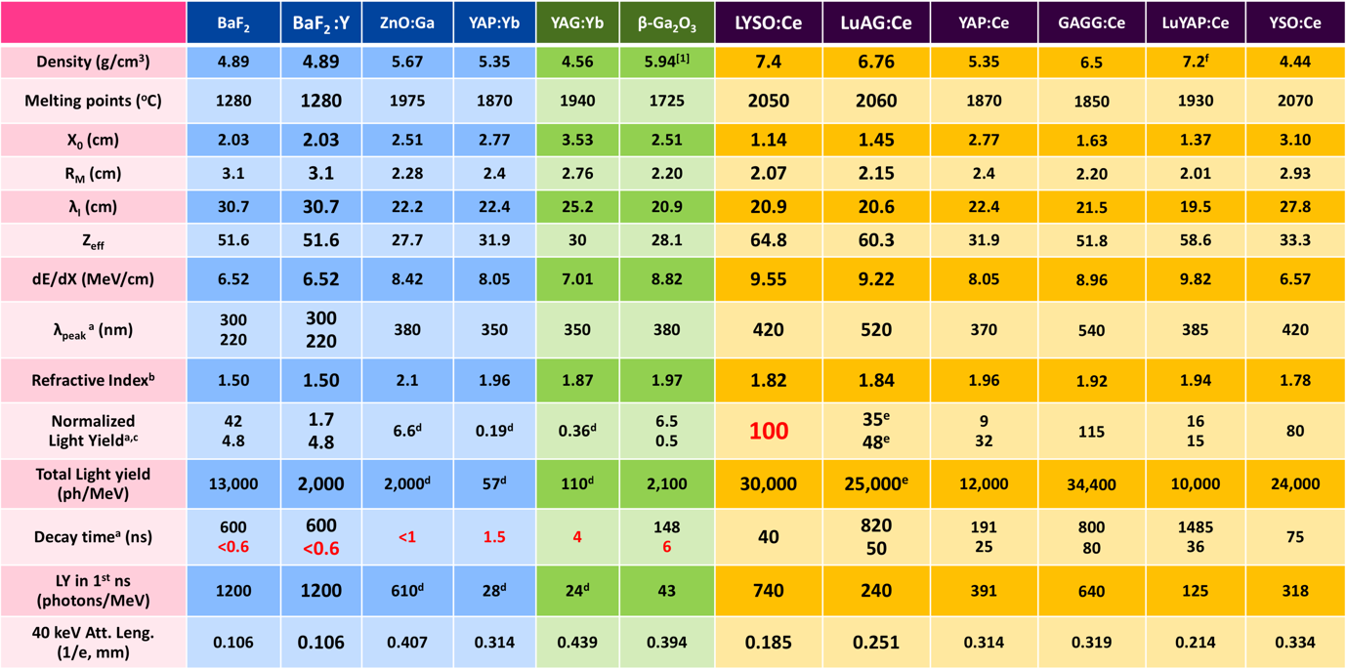
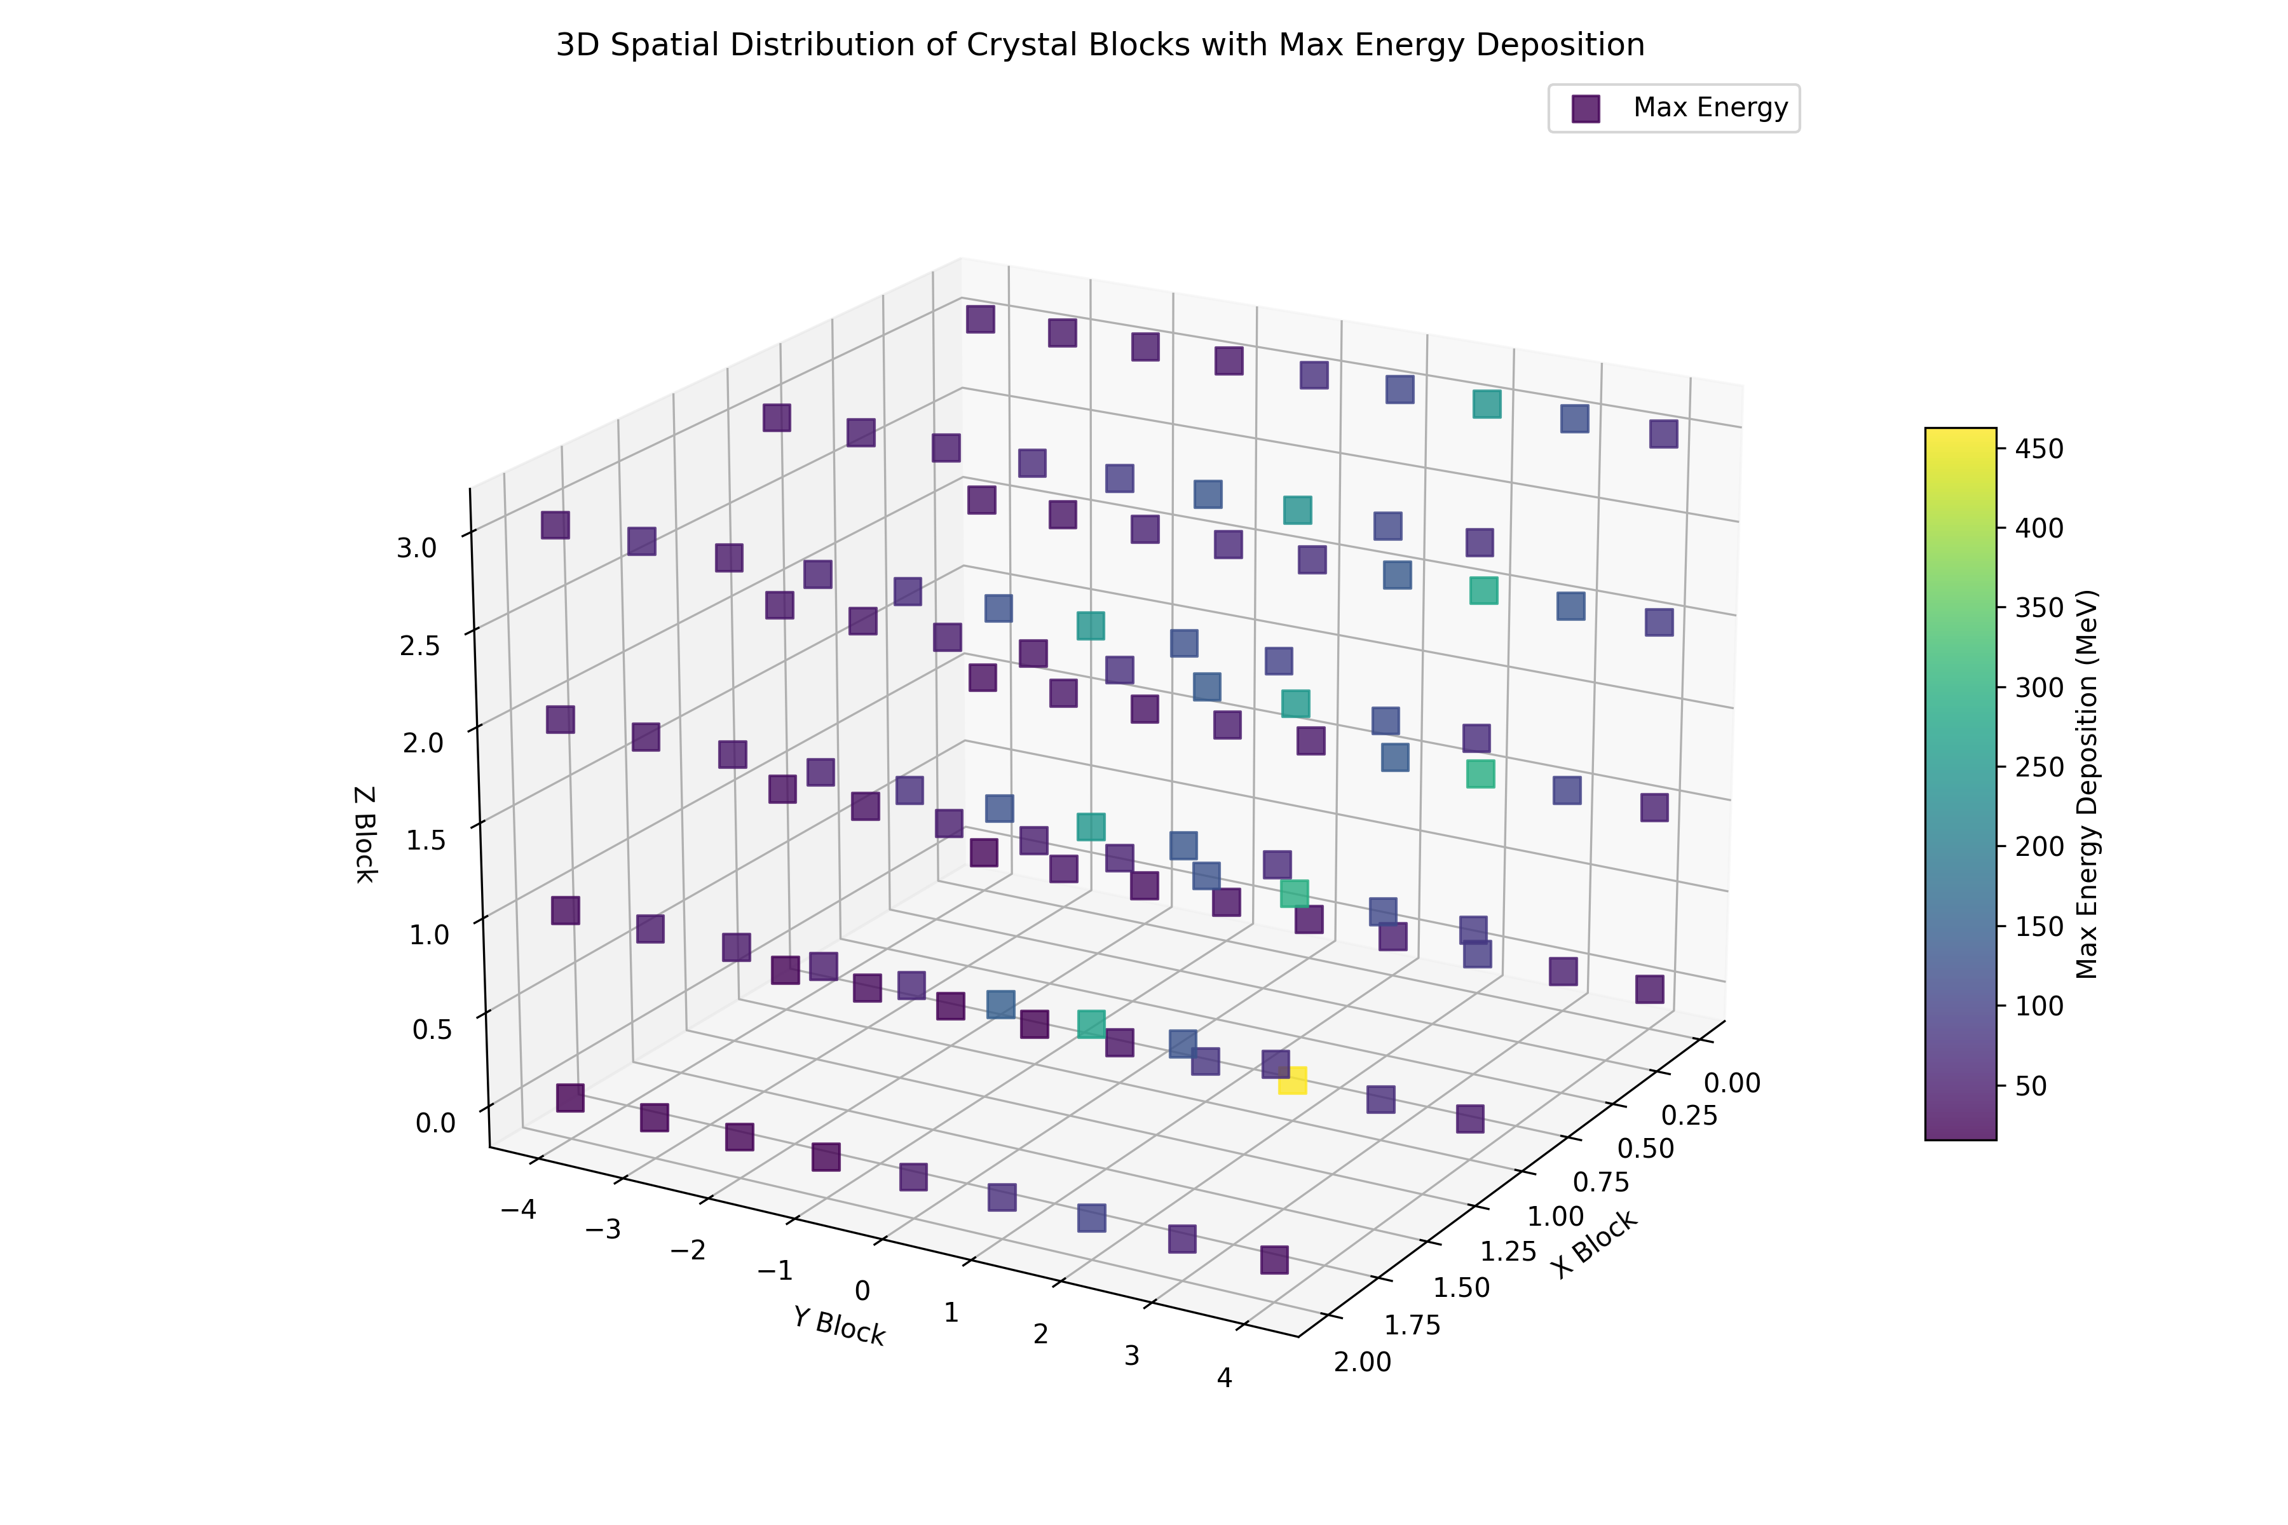
1GeV光子正对无物质模拟与放射源标定比较
30000 photon/MeV * 450 MeV = 13500K photon
662keV标定 18000 charge / 单光子 14 charge = 1286 光子
450MeV/662KeV * 1286 = 874K photon
几何效应= (874K / PDE 30%)/13500K = 21%
模拟下1GeV光子正对着模块中心打，
中心晶体最大情况下沉积能量为450MeV

